Slide 1
КИБЕРРЫВОК · ОСЕНЬ 2026
Вектор.
Найдите момент, а не таймкод.
Семантический поиск по видеолекциям: загрузка, расшифровка, конспект, структура и переход к нужной секунде по смыслу запроса.
FastAPI
faster-whisper
potion-multilingual
SQLite
01
Полностью локальный прототип · без обязательных API-ключей · запуск одной командой
Notes:
«Вектор» — прототип семантического поиска по видеолекциям. Главная идея: пользователь ищет смысл, а не точные слова, и сразу попадает на нужную секунду.

Slide 2
ПРОБЛЕМА
Лекция длится час. Нужная мысль — 40 секунд.
Искать по таймкоду, субтитрам и названиям глав — долго. Конспект приходится писать вручную.
90+
~15
0
минут
минут
систем
средняя видеолекция
на ручной поиск фрагмента
ищут по смыслу, а не по словам
Что не работает сегодня
Поиск по словам. «как учится нейросеть» не находит «сеть учится на данных».
Ручная навигация. студент перематывает видео, чтобы проверить одну цитату.
Нет структуры. конспект, главы и термины приходится собирать вручную.
Вектор · семантический поиск по видеолекциям
02 / 14
Notes:
Боль: видеолекции длинные, а поиск обычно лексический. Нужен инструмент, который понимает смысл и сразу ведёт к моменту.

Slide 3
РЕШЕНИЕ
Один путь: от файла до нужной секунды
Четыре шага, без ручной разметки, субтитров и облачных сервисов.
01
02
03
04
Загрузка
Расшифровка
Индексация
Поиск
MP4, WebM, MOV или ссылка YouTube / Vimeo. Файл остаётся на вашем сервере.
→
Whisper распознаёт речь, расставляет таймкоды и слова. Язык — автоматически.
→
model2vec считает векторы реплик. TextRank собирает конспект, главы и термины.
→
Запрос на естественном языке → фрагмент, таймкод и переход в плеере.
Результат: студент задаёт вопрос по-человечески и оказывается на нужной секунде за один клик.
Вектор · семантический поиск по видеолекциям
03 / 14
Notes:
Вся цепочка автоматическая: загрузка, ASR, эмбеддинги, структура, поиск. Ключевой результат — переход к моменту, а не список файлов.

Slide 4
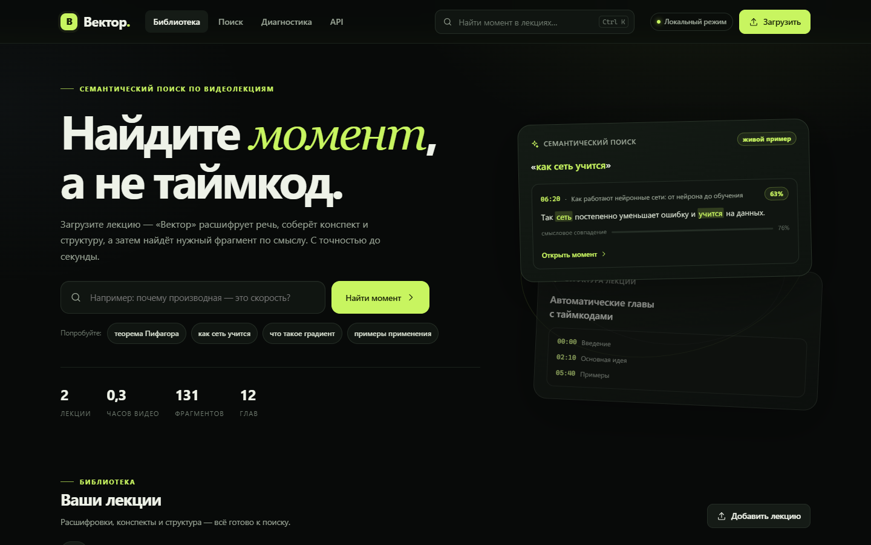
ИНТЕРФЕЙС
Библиотека и живой поиск
Сразу видно, что уже готово к поиску: лекции, часы, фрагменты и главы.
Что на экране
— 2 демо-лекции, 131 фрагмент, 12 глав
— поиск по всему курсу из шапки
— загрузка и импорт по ссылке
— редакторский тёмный интерфейс без сборки
«Откройте момент» — каждая карточка результата ведёт на таймкод.
Главная страница: герой, живой семантический пример и библиотека
Вектор · семантический поиск по видеолекциям
04 / 14
Notes:
Главная страница показывает ценность сразу: живой семантический пример, статистику и библиотеку.

Slide 5
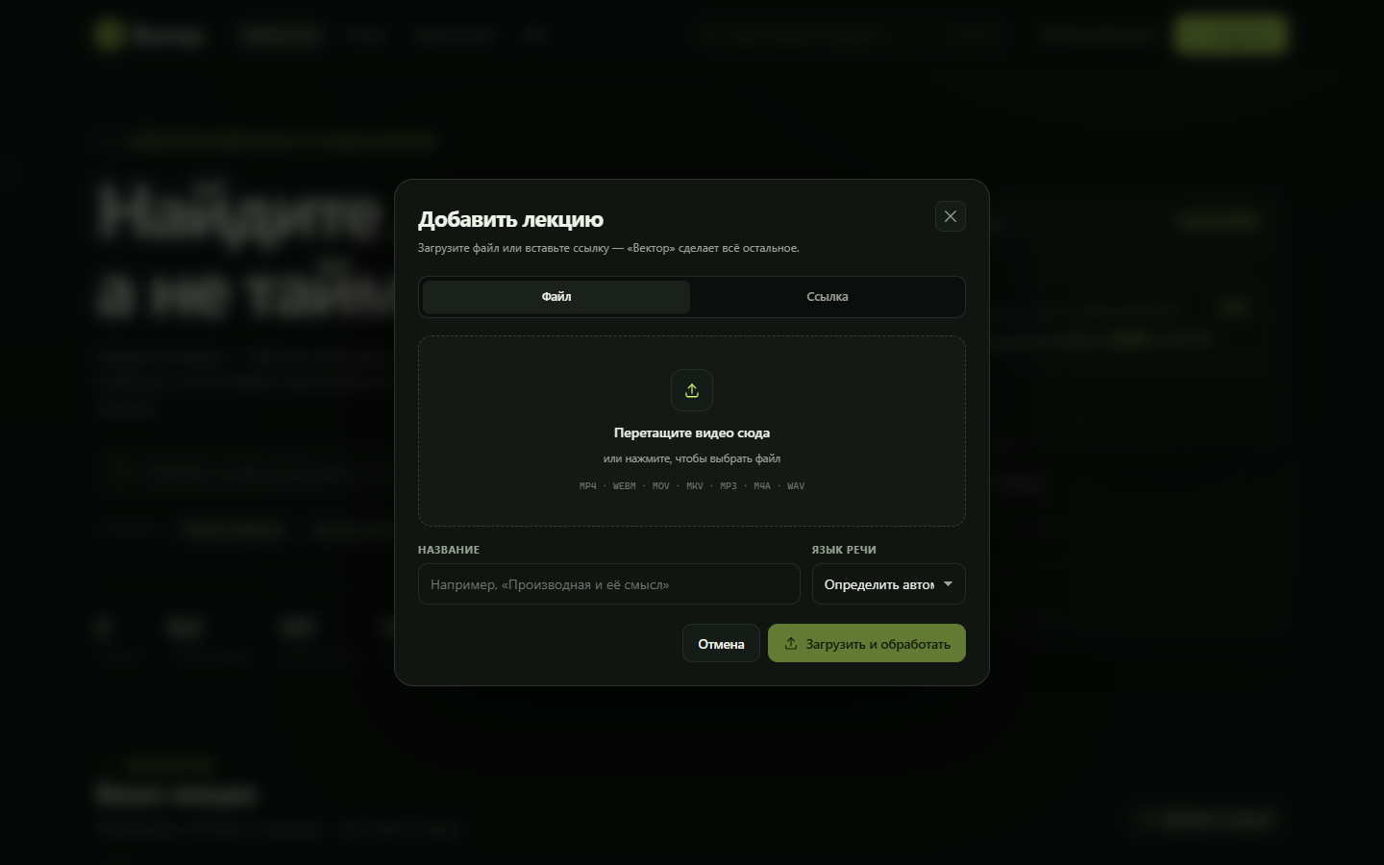
ЗАГРУЗКА
Файл или ссылка — дальше без ручной работы
Очередь, прогресс и статусы: «В очереди → Обработка → Готово».
Поддерживается
Видео: MP4, WebM, MOV, MKV, M4V, AVI
Аудио: MP3, M4A, WAV, OGG, OPUS
Ссылки: YouTube и Vimeo через yt-dlp
Проверка: ffprobe, длительность, кодек, превью
Хранение: файлы вне БД, отдача с HTTP Range
Модальное окно загрузки: файл или ссылка, название и язык
Вектор · семантический поиск по видеолекциям
05 / 14
Notes:
Загрузка поддерживает видео, аудио и ссылки. Валидация и превью — на стороне сервера. Файлы лежат вне SQLite, видео отдаётся с поддержкой Range.

Slide 6
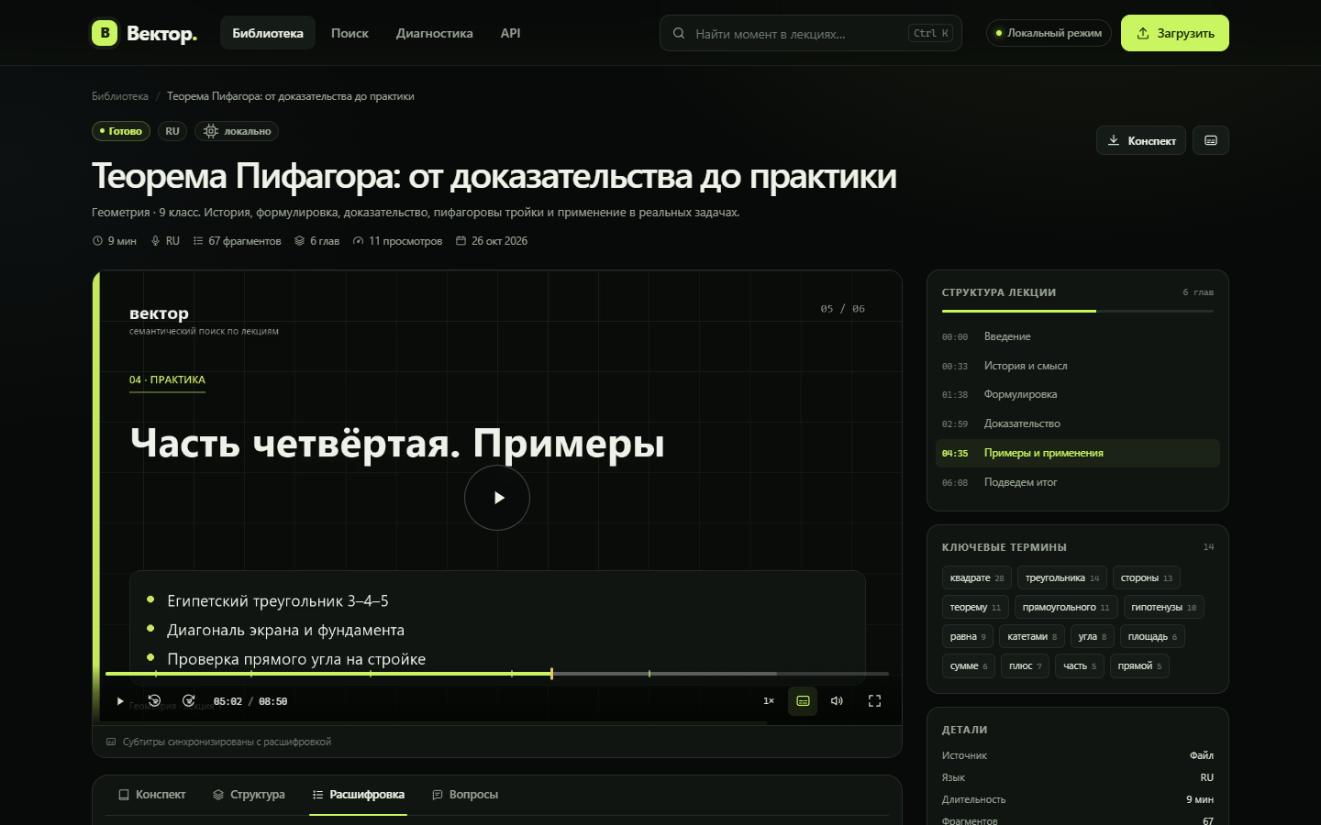
ПРОСМОТР
Плеер, который понимает текст
Расшифровка, субтитры и главы синхронизированы с видео.
Навигация
— клик по реплике перематывает видео
— активная реплика подсвечивается
— субтитры VTT поверх видео
— маркеры глав и результатов на таймлайне
— deep link ?t=302 и «поделиться моментом»
Скорость, звук, ±10 секунд, fullscreen — без внешнего плеера.
Лекция открыта на 05:02: плеер, главы, термины и действия
Вектор · семантический поиск по видеолекциям
06 / 14
Notes:
Собственный плеер: клик по тексту перематывает, активная реплика подсвечивается. Ссылка ?t=302 открывает лекцию ровно на нужном моменте.

Slide 7
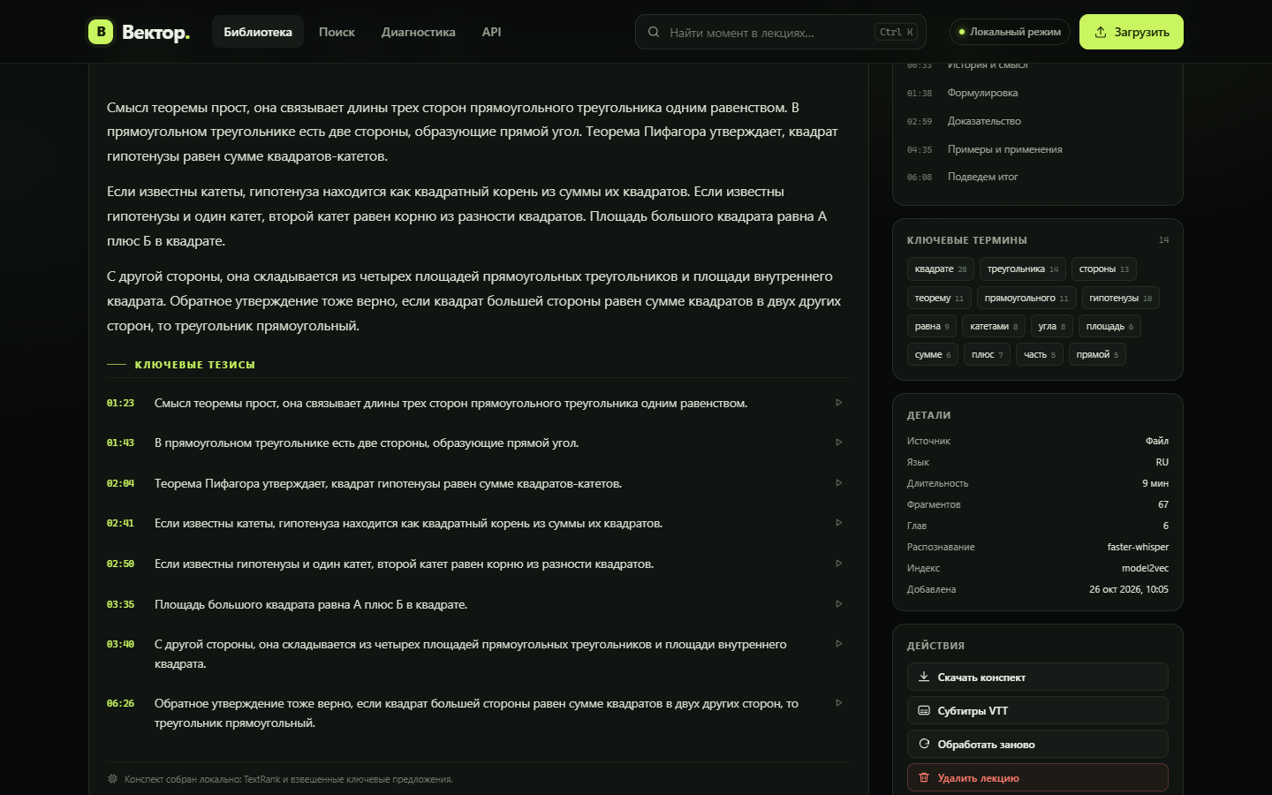
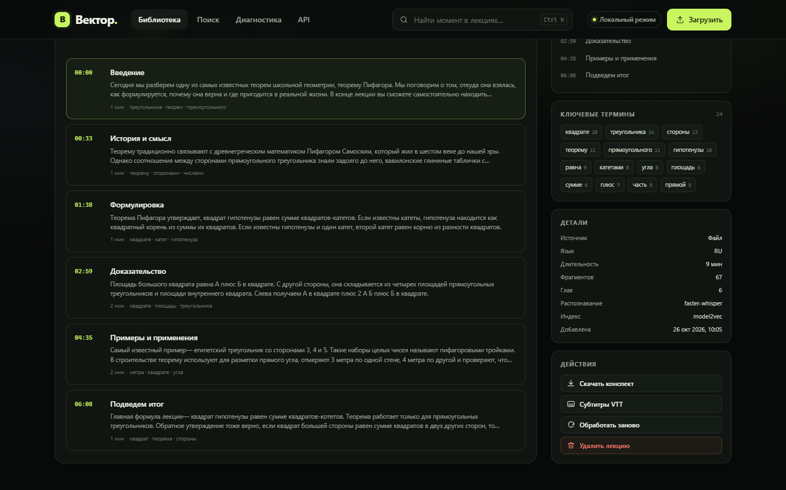
КОНСПЕКТ И СТРУКТУРА
Лекция сама становится оглавлением
Экстрактивный конспект, ключевые тезисы с таймкодами и автоматические главы.
Конспект: главная мысль и ключевые тезисы с таймкодами
Структура: главы, названия и переходы к началу
TextRank + семантические сдвиги: без ручной разметки и без обязательного LLM. Экспорт конспекта — в Markdown, субтитры — в VTT/SRT.
Вектор · семантический поиск по видеолекциям
07 / 14
Notes:
Конспект и главы строятся локально. На слайде — один и тот же экран в двух вкладках. Всё можно скачать: Markdown, VTT, SRT.

Slide 8
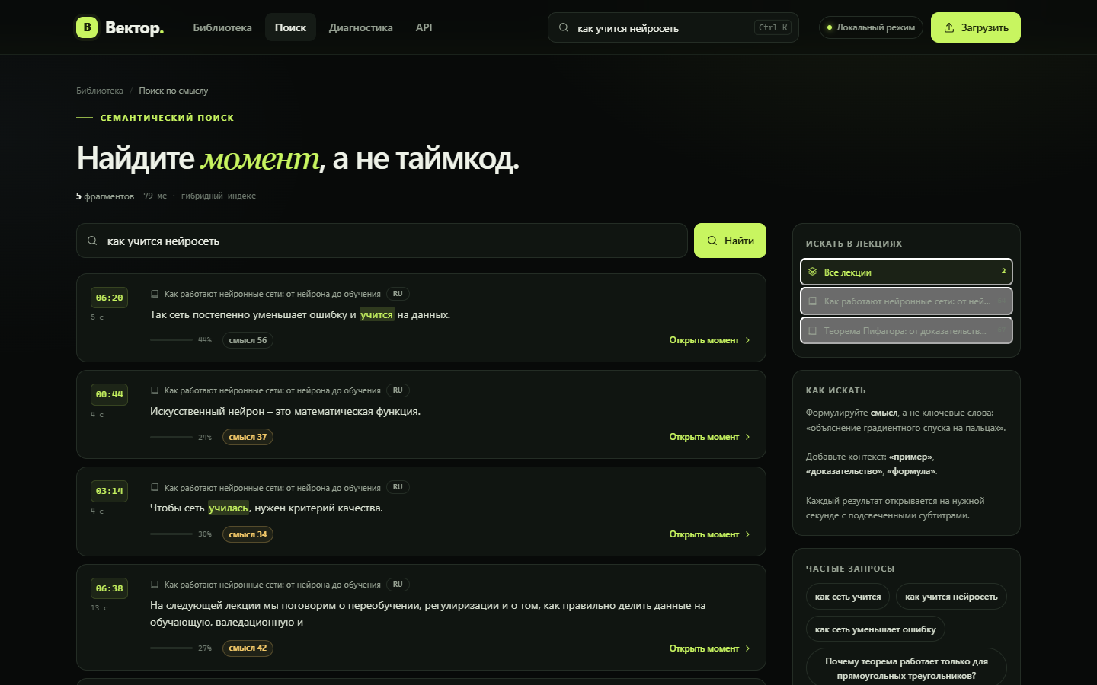
СЕМАНТИЧЕСКИЙ ПОИСК
Находит смысл, даже когда слов нет
Гибрид dense + BM25 + покрытие запроса + MMR-диверсификация.
ЗАПРОС
«как учится нейросеть»
НАЙДЕНО НА 06:20
«Так сеть постепенно уменьшает ошибку и учится на данных»
— слова «нейросеть» в тексте нет
— каждый результат — таймкод и сниппет
— фильтр по лекции или весь курс
Запрос «как учится нейросеть» → 06:20, 5 фрагментов, 79 мс
Вектор · семантический поиск по видеолекциям
08 / 14
Notes:
Главный вау-момент: запрос «как учится нейросеть» находит фразу «сеть учится на данных». Слова «нейросеть» в тексте нет — работает смысловой индекс.

Slide 9
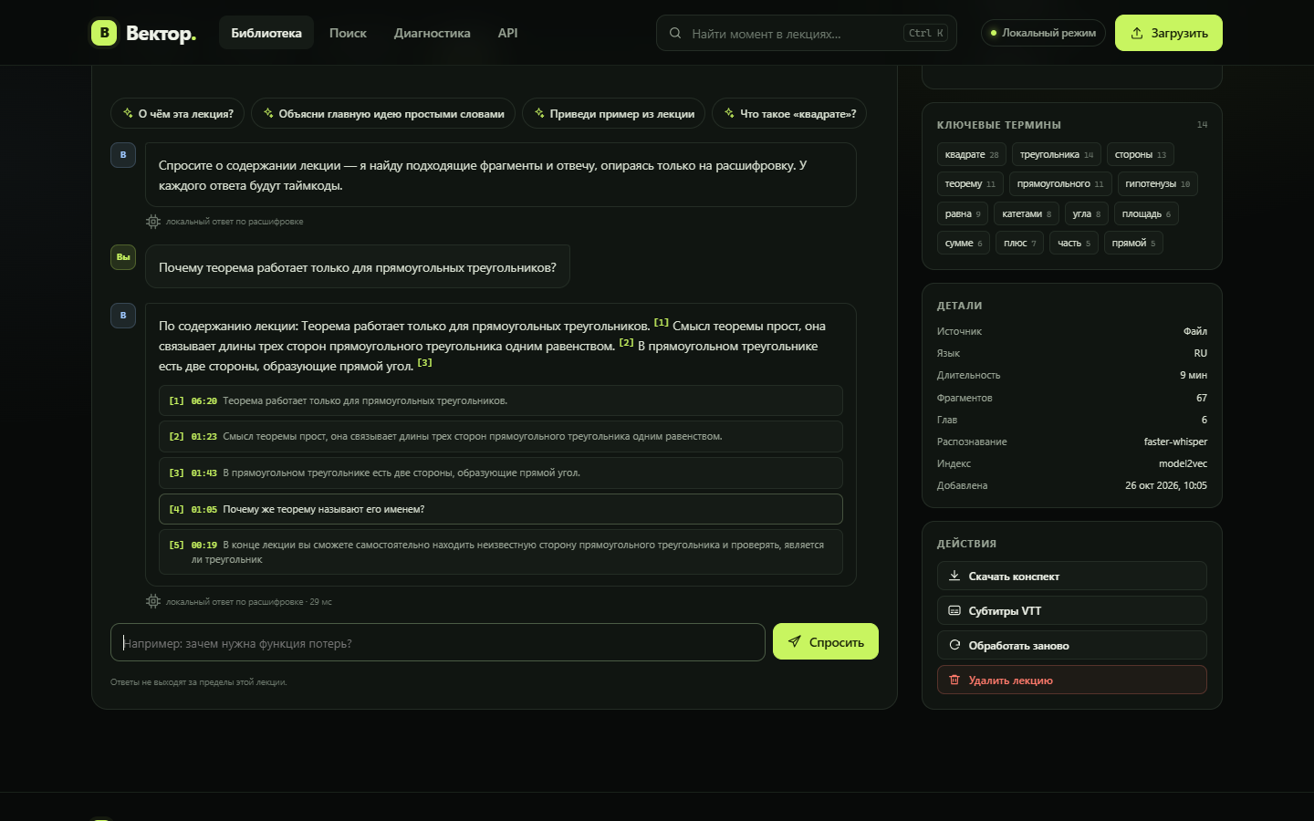
ВОПРОС-ОТВЕТ
Ответ с цитатами, а не пересказ без источника
RAG по расшифровке: офлайн-экстрактивный режим или любой OpenAI-совместимый LLM.
Как это работает
— вопрос → поиск релевантных реплик
— ответ только по расшифровке лекции
— у каждой мысли — номер и таймкод
— без LLM — экстрактивный режим
— с LLM — формулировки, но те же цитаты
Ответ не выходит за пределы лекции: меньше галлюцинаций и понятная проверка.
Вопрос по лекции → ответ и цитаты с таймкодами
Вектор · семантический поиск по видеолекциям
09 / 14
Notes:
Q&A отвечает по расшифровке и даёт цитаты. Без LLM это экстрактивный ответ, с LLM — более гладкий текст, но опора всё равно на найденные фрагменты.

Slide 10
АРХИТЕКТУРА
Всё локально, без облака
SPA без сборки, FastAPI, SQLite WAL, файловое хранилище и одна очередь обработки.
Браузер · SPA на ES-модулях · History API · Range и VTT
↓
FastAPI · API, безопасные заголовки, gzip, стриминг, SPA fallback
Хранилище
Обработка
Поиск и ответы
· SQLite WAL
· ffmpeg / ffprobe
· dense + BM25
· медиа и аудио
· faster-whisper
· MMR-диверсификация
· float32-векторы
· model2vec
· RAG с цитатами
· кэш индекса
· TextRank / главы
· VTT / SRT / Markdown
Модели: faster-whisper-small + potion-multilingual-128M. После первой загрузки интернет не нужен.
Вектор · семантический поиск по видеолекциям
10 / 14
Notes:
Архитектура намеренно простая: один процесс FastAPI, SQLite и файловое хранилище. Очередь обработки — ThreadPool с прогрессом в БД. Всё работает офлайн.

Slide 11
ИНЖЕНЕРИЯ
Качество подтверждено тестами
157 тестов: unit, API, пайплайн и реальная загрузка до статуса ready.
156
passed
1
skipped
9,9
секунды
0
ошибок JS
зелёный прогон pytest
только реальный Whisper smoke
полный быстрый прогон
в консоли UI
Что покрыто
Найденные и исправленные баги
— текст, леммы, TextRank, главы, VTT/SRT
— все HTTP-методы и коды ошибок
— гибридный поиск, MMR, сниппеты
— пайплайн с моками и E2E загрузка
— ASR-обёртка, эмбеддинги, Q&A
— кириллица в Content-Disposition экспорта
— ложные «висячие союзы» на «и»
— пробелы перед пунктуацией в ASR
— подсветка словоформ в сниппетах
— горизонтальный скролл на мобильном поиске
python -m pytest -q → 156 passed, 1 skipped in 9.94s
Вектор · семантический поиск по видеолекциям
11 / 14
Notes:
Тесты нашли четыре реальных дефекта — все исправлены. Пятый, горизонтальный скролл на мобильном поиске, обнаружился при ручной проверке вёрстки. Один skipped — дымовой тест настоящего Whisper, включается переменной VECTOR_SLOW_TESTS=1.

Slide 12
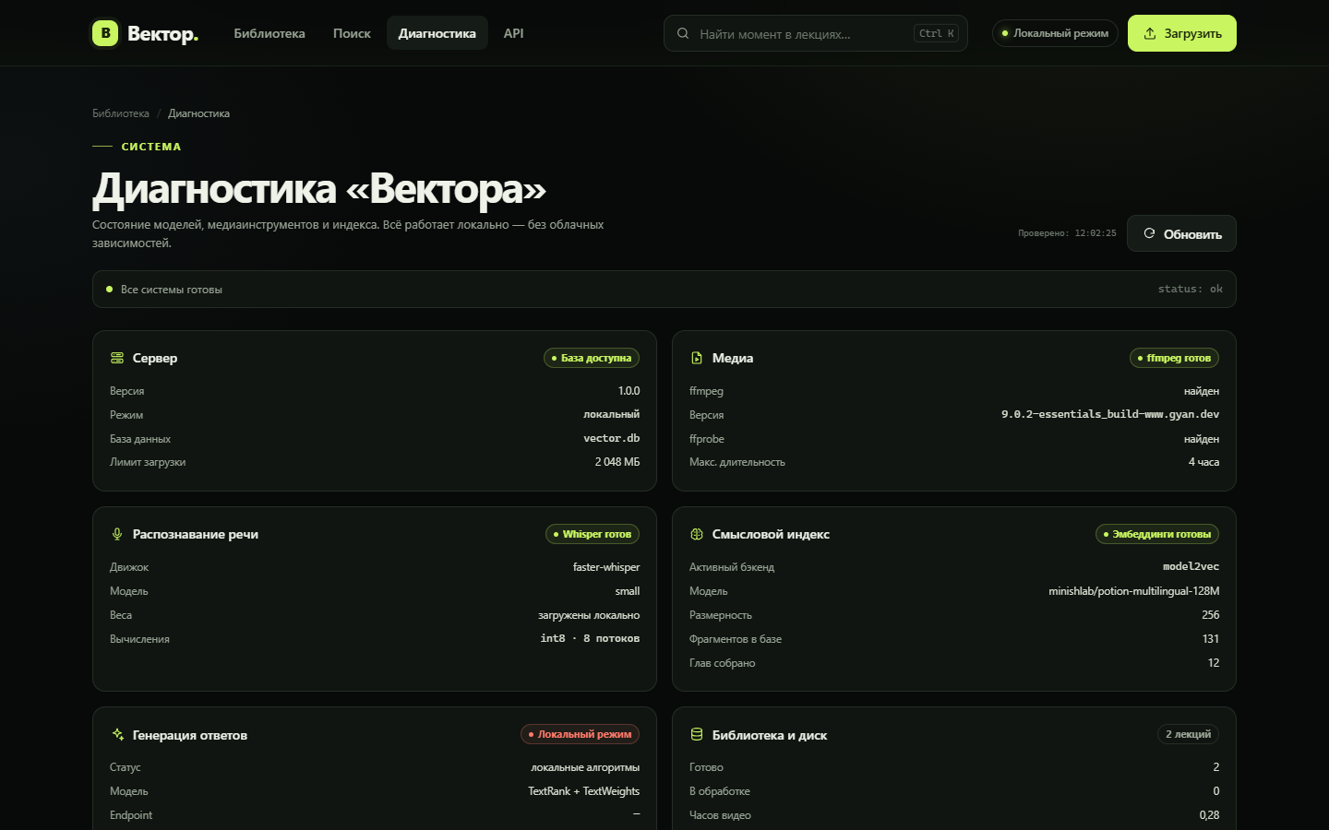
ДИАГНОСТИКА
Видно, что работает, а что требует внимания
Health-check БД, ffmpeg, ASR, эмбеддингов, LLM и очереди — на одном экране.
Почему это важно
— видно, скачаны ли модели
— видно, найден ли ffmpeg
— прогресс очереди и активные задачи
— предупреждения с человеческим текстом
— статистика: часы, фрагменты, запросы
Офлайн-режим: после первой загрузки моделей сеть не требуется.
Диагностика: статус систем, модели, диск, предупреждения
Вектор · семантический поиск по видеолекциям
12 / 14
Notes:
Диагностика снимает страх «а оно точно работает?». Видно состояние моделей, ffmpeg и очереди.

Slide 13
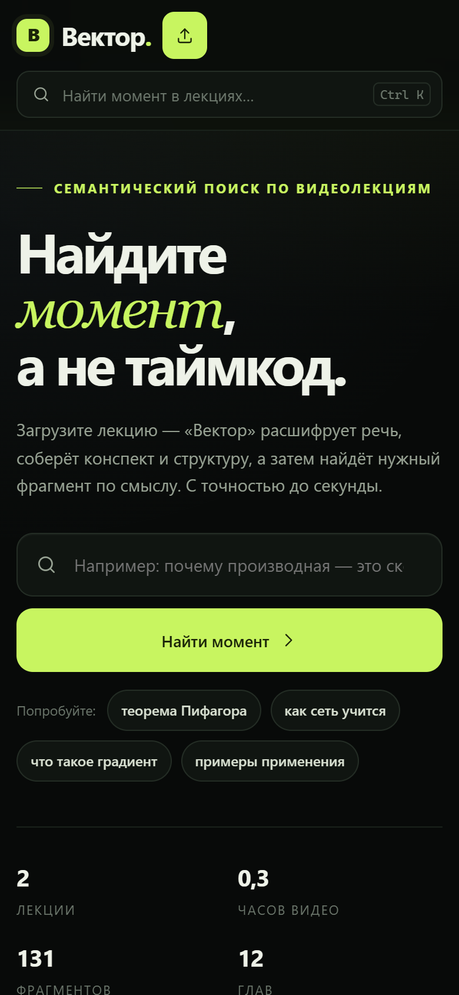
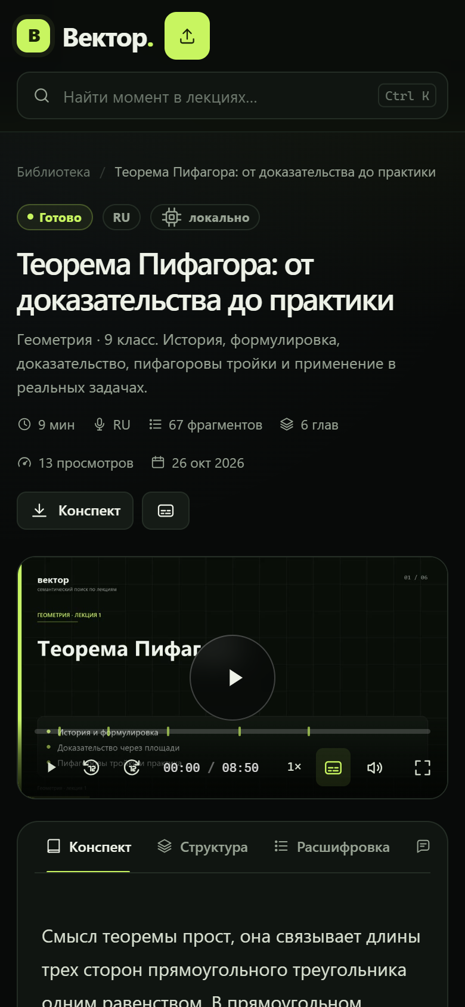
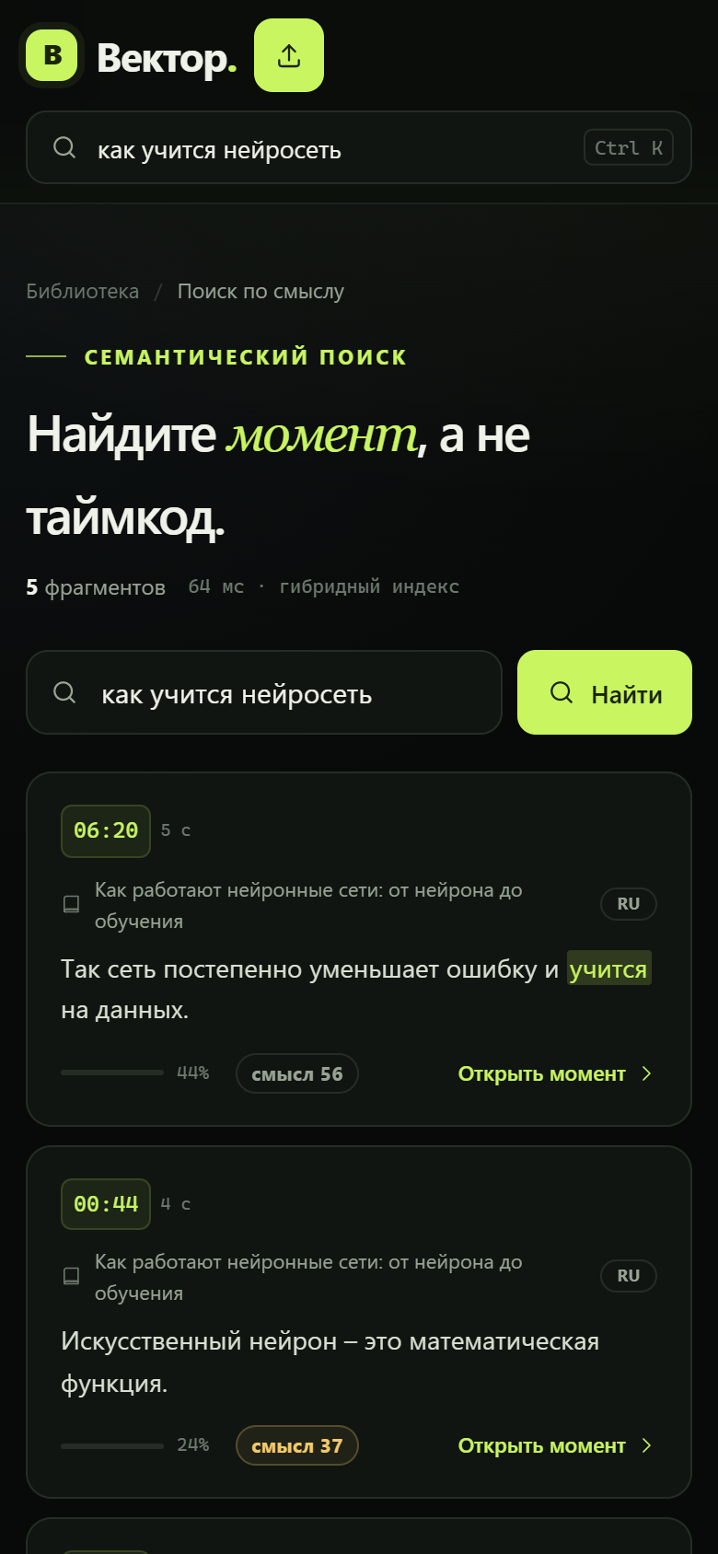
МОБИЛЬНАЯ ВЁРСТКА
Тот же поиск — в кармане
Отдельные раскладки для 390 px: библиотека, лекция и результаты без горизонтального скролла.
Проверено
— 390 × 844, без горизонтального скролла
— плеер и расшифровка перестраиваются
— фильтры и результаты читаемы
— меню и поиск доступны с телефона
Мобильный поиск был с горизонтальным скроллом. Исправлено: minmax(0, 1fr) и min-width: 0 в гридах.
Библиотека
Лекция
Поиск
Вектор · семантический поиск по видеолекциям
13 / 14
Notes:
Мобильная проверка выявила горизонтальный скролл на странице поиска. Исправлено в CSS. Сейчас 390 px: библиотека, лекция и поиск без переполнения.

Slide 14
ИТОГИ
Что уже работает
✓
Загрузка MP4 / WebM и ссылок → ready без ручных действий
ЗАПУСК ОДНОЙ КОМАНДОЙ
✓
Транскрипт с таймкодами, клик по реплике перематывает
.\run.ps1
./run.sh
✓
Семантический поиск находит фрагмент без точных слов
venv → зависимости → ffmpeg → модели → демо → сервер
✓
Конспект, главы и термины появляются автоматически
✓
Поиск по двум лекциям, Q&A с цитатами, экспорт
Дальше
— GPU-ASR и несколько воркеров
— авторизация и курсы
— аналитика по вопросам студентов
— экспорт в LMS
Вектор — не ещё один видеоплеер. Это слой понимания, который превращает часовую запись в управляемый конспект и точку входа в нужный момент.
Киберрывок · Осень 2026 · Python, FastAPI, SQLite, faster-whisper, model2vec
Notes:
Итог: все пункты приёмки закрыты. Запуск одной командой, полностью локально. Дальше — GPU, многопользовательский режим и интеграция с LMS.

